Slide 1








START

Slide 2
목차 Table of contents
개요
요구사항정의서
흐름도
ERD
화면설계서

Slide 3
01. 개요 Outline

Slide 4
개요 Outline

Slide 5
02. 요구사항정의서 Requirement Definition

Slide 6
요구사항정의서 Requirement Definition

Slide 7
03. 흐름도 Flow Chart

Slide 8
회원가입
로그인
조립 컴퓨터 조회
컴퓨터 부품 조회
흐름도 Flow Chart
관리자
회원
장바구니
견적 문의
고객서비스

Slide 9
로그인
회원가입
비회원
회원
관리자
조립 컴퓨터
컴퓨터 부품
장바구니
고객센터
견적 문의
조립 컴퓨터 목록
컴퓨터 부품 목록
장바구니 목록
공지사항
견적 문의
조립 컴퓨터 상세
컴퓨터 부품 상세
장바구니 삭제
문의사항
견적 목록
장바구니 추가
장바구니 추가
구매
AS 신청
상품후기
구매
구매
마이페이지
내정보
주문/배송 조회
회원 관리
상품 관리
주문 관리
AS 관리

Slide 10
흐름도 Flow Chart
비회원
로그인
회원가입
회원
조립 컴퓨터
컴퓨터 부품
견적 문의
장바구니
고객센터
마이페이지
조립 컴퓨터 목록
컴퓨터 부품 목록
견적 문의
장바구니 목록
공지사항
내정보
조립 컴퓨터 상세
컴퓨터 부품 상세
견적 목록
장바구니 삭제
문의사항
주문/배송 조회
장바구니 추가
장바구니 추가
구매
AS 신청
구매
구매
상품후기
관리자
회원 관리
상품 관리
주문 관리
AS 관리

Slide 11

Use case Diagram
회원가입
로그인
회원
주문/배송조회
클래스
관심창고
스토어
고객센터
마이페이지
나의 클래스
상세보기
관심클래스
상세보기
자주묻는질문
주문/배송관리
배송지 관리
관심목록 추가
장바구니
장바구니 추가
공지사항
활동내역
클래스/상품 후기
클래스 신청
상품구매
문의하기
내 정보 관리
나의 문의
클래스 후기
상품 후기
호스트 신청
호스트
마일리지
호스트
회원정보수정
관리자
클래스관리
비밀번호변경
회원관리
클래스관리
스토어관리
고객센터관리
판매상품관리
회원탈퇴
상품등록신청

Slide 12

Usecase Diagram
관리자
회원관리
사이트관리
메인페이지
회원가입
로그인
ID/PW 찾기
고객센터
반려동물 프로그램
장거리이동 서비스
시터검색
FAQ
프로그램 리스트
서비스 소개
검색 결과
개별 문의
프로그램 신청
서비스 신청
시터 상세
공지사항
채팅
결제
리뷰작성
참여중인 프로그램
이용중인 서비스
시터 예약 리스트
시터리스트
마이페이지
이용현황
보호자 프로필
시터 프로필
회원탈퇴

Slide 13
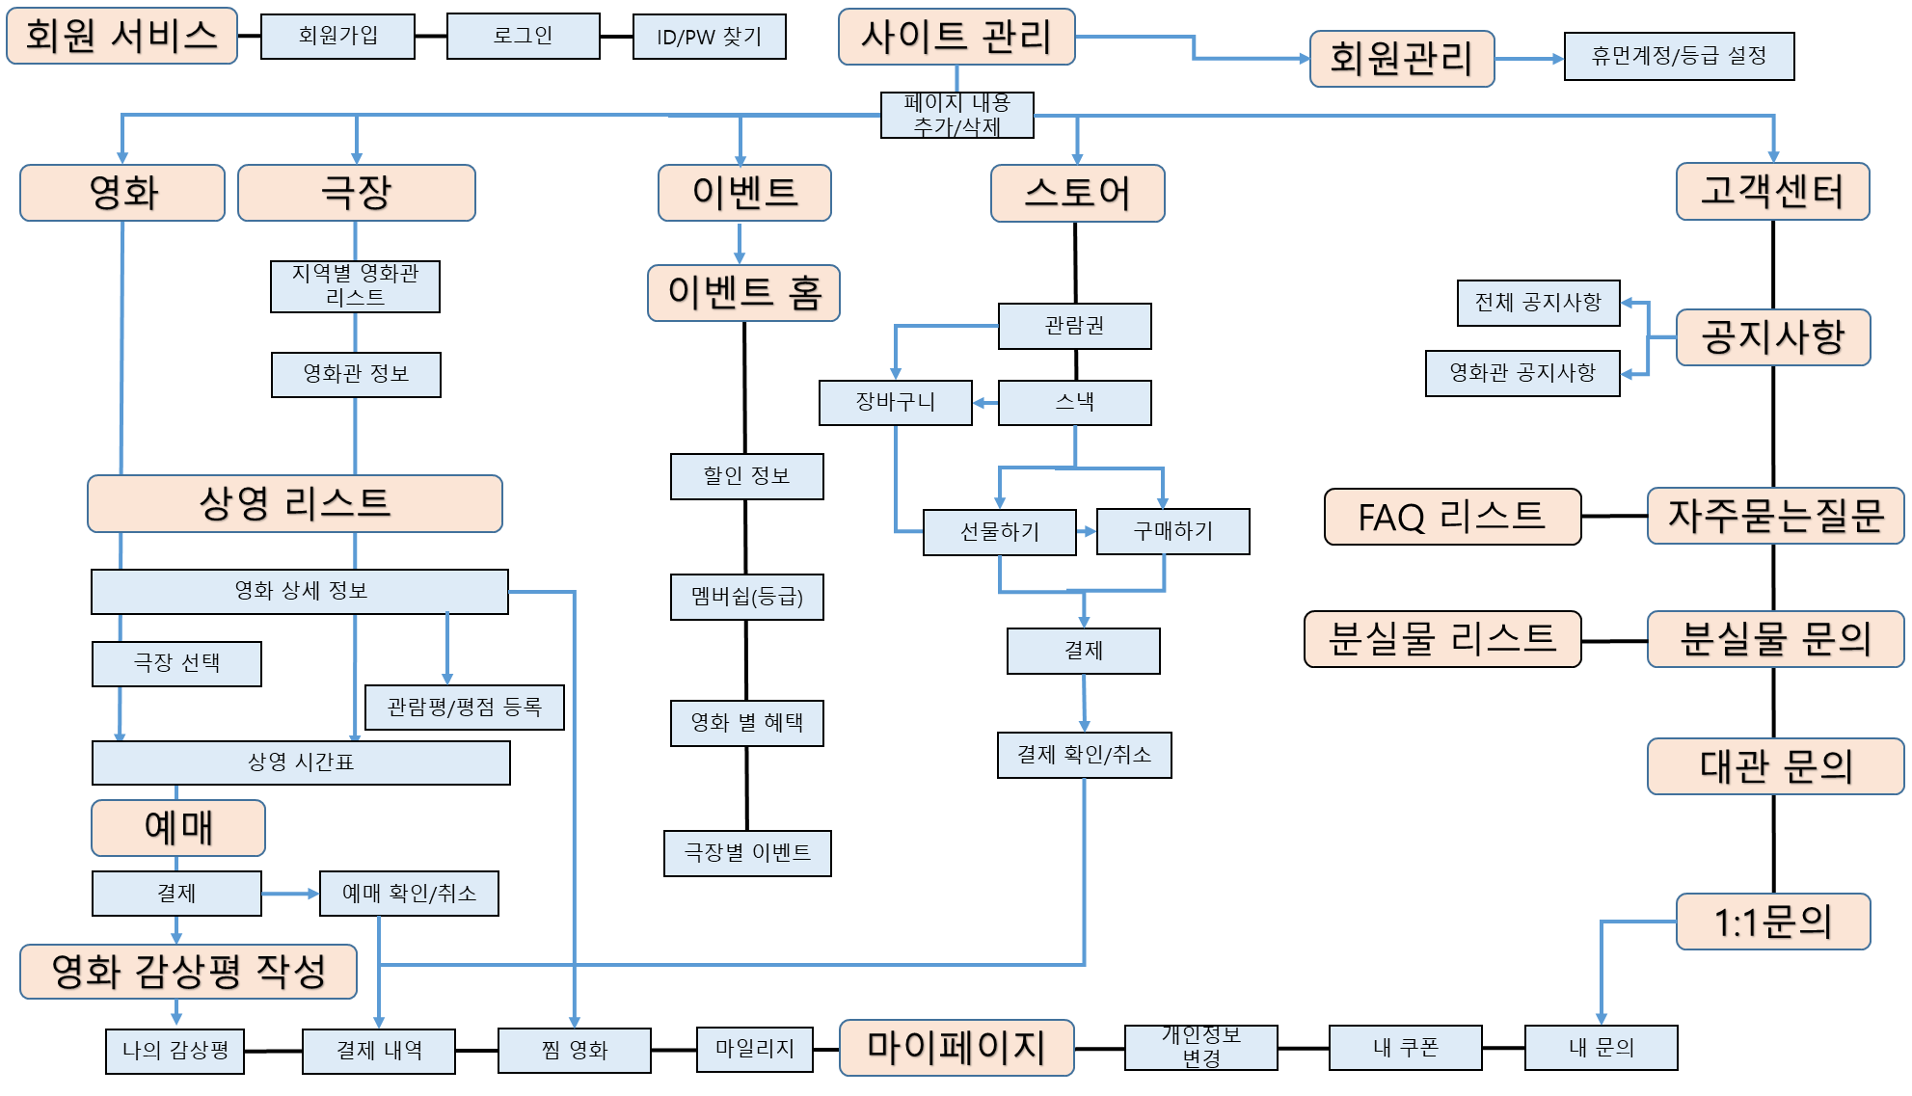
3. 기능 처리 Flow

Slide 14
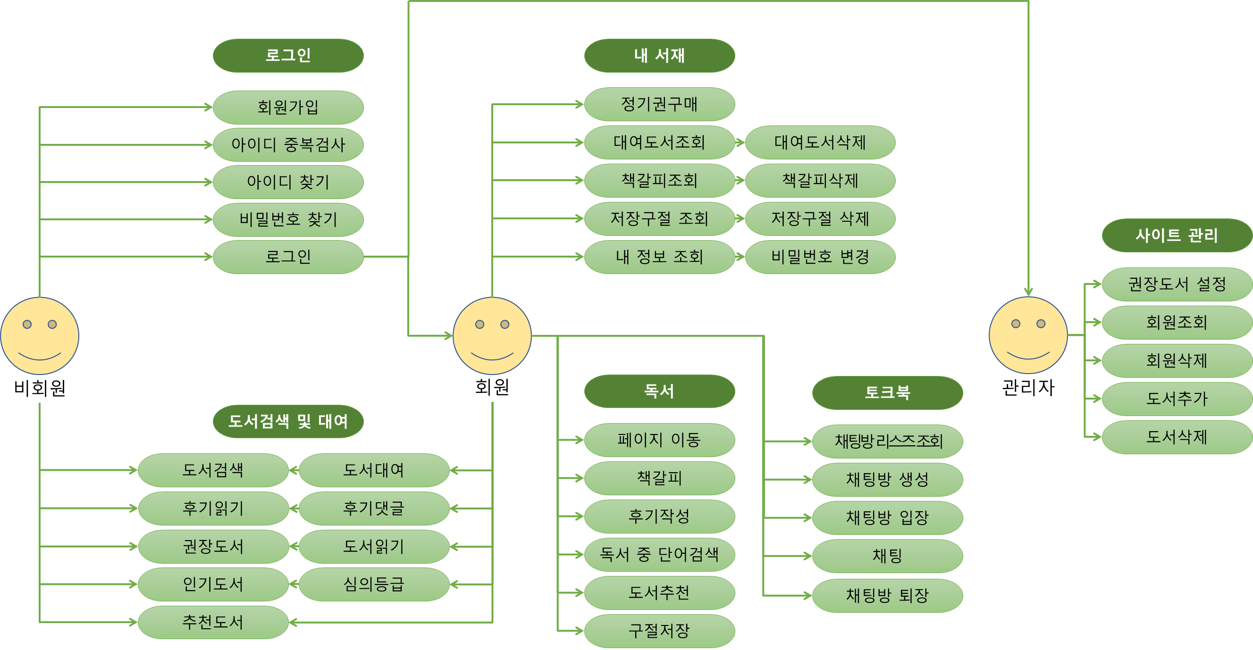
흐름도

Slide 15
04. ERD
Entity Relationship Diagram

Slide 16
ERD Entity Relationship Diagram

Slide 17
05. 화면설계서 Wire Frame

Slide 18
화면설계서 Wire Frame

Slide 19
화면설계서 Wire Frame
회원서비스 – 견적문의
로고
로그아웃 장바구니 마이페이지 고객센터
로고
로그아웃 장바구니 마이페이지
조립컴퓨터 컴퓨터부품 견적문의 개인사양결제
견적 문의
견적 문의
[상세검색] [견적카트]
PC 주요 부품 > CPU ( 000개)
상세검색
PC 견적카트
부품 리스트
부품리스트
CPU
메인보드
GPU
…
CPU
메인보드
GPU
…
금액: 1,000,000원
견적문의
구매
조립컴
부품
견적문의
견적문의
고객센터

Slide 20
화면설계서 Wire Frame
회원서비스 – 견적문의
로고
로그아웃 장바구니 마이페이지 고객센터
로고
로그아웃 장바구니 마이페이지
조립컴퓨터 컴퓨터부품 견적문의 개인사양결제
견적 문의
견적 문의
[뒤로] [견적목록]
PC 주요 부품 > CPU ( 000개)
상세검색
PC 견적카트
부품 리스트
CPU
CPU
메인보드
GPU
…
부품리스트
금액: 1,000,000원
[견적문의] [구매]
견적문의
구매
조립컴
부품
견적문의
견적문의
고객센터

Slide 21
화면설계서 Wire Frame
회원서비스 – 견적문의
로고
로그아웃 장바구니 마이페이지 고객센터
로고
로그아웃 장바구니 마이페이지
조립컴퓨터 컴퓨터부품 견적문의 개인사양결제
견적 목록
견적 목록
검색어 입력
검색
글번호
제목
작성자
작성일
글번호
제목
작성자
작성일
10 견적요청 홍길동 홍길동 03-30
10 견적요청 홍길동 홍길동 03-30
09 견적요청 홍길동 홍길동 03-30
09 견적요청 홍길동 홍길동 03-30
08 견적요청 홍길동 홍길동 03-30
08 견적요청 홍길동 홍길동 03-30
07 견적요청 홍길동 홍길동 03-30
06 견적요청 홍길동 홍길동 03-30
05 견적요청 홍길동 홍길동 03-30
04 견적요청 홍길동 홍길동 03-30
1 2 3 4
검색어 입력
검색
조립컴
부품
견적문의
견적문의
고객센터

Slide 22
화면설계서 Wire Frame
회원서비스 – 견적문의
로고
로그아웃 장바구니 마이페이지 고객센터
로고
로그아웃 장바구니 마이페이지
조립컴퓨터 컴퓨터부품 견적문의 개인사양결제
견적 상세
견적 상세
[견적목록]
CPU
글번호
제목
작성자
작성일
부품리스트
CPU
메인보드
GPU
…
제품명
제품명
제품명
…
가격
가격
가격
…
배그가 하고 싶어요
구매
배그가 하고 싶어요..
감사합니다. 좋은 컴퓨터 입니다.
등록
감사합니다. 좋은 컴퓨터입니다.
[구매]
이전글
다음글
목록
조립컴
부품
견적문의
견적문의
고객센터

Slide 23
화면설계서 Wire Frame
마이페이지 – 내 견적조회
로고
로그아웃 장바구니 마이페이지 고객센터
조립컴퓨터 컴퓨터부품 견적문의 개인사양결제
마이페이지
내정보관리 마일리지 견적관리 주문/배송관리
글번호
제목
작성자
작성일
10 견적요청 홍길동 홍길동 03-30
09 견적요청 홍길동 홍길동 03-30
08 견적요청 홍길동 홍길동 03-30
07 견적요청 홍길동 홍길동 03-30
06 견적요청 홍길동 홍길동 03-30
05 견적요청 홍길동 홍길동 03-30
04 견적요청 홍길동 홍길동 03-30
1 2 3 4

Slide 24
화면설계서 Wire Frame
마이페이지 – 내 견적조회
로고
로그아웃 장바구니 마이페이지 고객센터
로고
로그아웃 장바구니 마이페이지
조립컴퓨터 컴퓨터부품 견적문의 개인사양결제
마이페이지
내정보관리 마일리지 견적관리 주문/배송관리
글번호
제목
작성자
작성일
10 견적요청 홍길동 홍길동 03-30
09 견적요청 홍길동 홍길동 03-30
08 견적요청 홍길동 홍길동 03-30
07 견적요청 홍길동 홍길동 03-30
06 견적요청 홍길동 홍길동 03-30
05 견적요청 홍길동 홍길동 03-30
04 견적요청 홍길동 홍길동 03-30
1 2 3 4
조립컴
부품
견적문의
견적문의
고객센터

Slide 25
화면설계서 Wire Frame
마이페이지 – 내 견적상세
로고
로그아웃 장바구니 마이페이지 고객센터
로고
로그아웃 장바구니 마이페이지
조립컴퓨터 컴퓨터부품 견적문의 개인사양결제
마이페이지
내정보관리 마일리지 견적관리 주문/배송관리
글번호
제목
작성자
작성일
CPU
메인보드
GPU
…
제품명
제품명
제품명
…
가격
가격
가격
…
구매
배그가 하고 싶어요..
감사합니다. 좋은 컴퓨터입니다.
목록
조립컴
부품
견적문의
견적문의
고객센터

Slide 26
화면설계서 Wire Frame
관리자 페이지 – 견적문의관리
로고
로그아웃
로고
로그아웃 장바구니 마이페이지
회원관리 상품관리 견적문의관리 주문관리 AS관리
견적 목록
글번호
제목
작성자
작성일
10 견적요청 홍길동 홍길동 03-30
09 견적요청 홍길동 홍길동 03-30
08 견적요청 홍길동 홍길동 03-30
07 견적요청 홍길동 홍길동 03-30
06 견적요청 홍길동 홍길동 03-30
05 견적요청 홍길동 홍길동 03-30
04 견적요청 홍길동 홍길동 03-30
1 2 3 4
조립컴
부품
견적문의
견적문의
고객센터

Slide 27
화면설계서 Wire Frame
관리자 페이지 – 견적문의관리
로고
로그아웃
로고
로그아웃 장바구니 마이페이지
회원관리 상품관리 견적문의관리 주문관리 AS관리
견적 상세
글번호
제목
작성자
작성일
CPU
메인보드
GPU
…
제품명
제품명
제품명
…
가격
가격
가격
…
구매
배그가 하고 싶어요..
등록
감사합니다. 좋은 컴퓨터입니다.
이전글
다음글
목록
조립컴
부품
견적문의
견적문의
고객센터

Slide 28
06. 화면구현
Implement Screen

Slide 29
화면구현 Implement Screen

Slide 30
SQL SQL

Slide 31
웹·안드로이드 Web·Android

Slide 32
진행도 Progress

Slide 33
논의 Issue

